Slide 1

亿级流量网站架构
基础与实践

Slide 2
目录
基础原则
墨菲定律、康威定律、二八定律
高并发原则
扩容
缓存
池化
异步并发
队列
高可用原则
负载均衡
隔离术
限流
降级
超时与重试
回滚机制
压测与预案

Slide 3
基础原则
墨菲定律：
任何事都没有表面看起来那么简单；
所有的事都会比你预计的时间长；
可能出错的事总会出错；
如果你担心某种情况发生，那么它就更有可能发生。

Slide 4
基础原则
康威定律：
系统架构是公司组织架构的反映；
应该按照业务闭环进行系统拆分/组织架构划分，实现闭环/高内聚/低耦合，减少沟通成本；
如果沟通出现问题，就应该考虑进行系统和组织架构的调整；
在合适时机进行系统拆分，不要一开始就把系统/服务拆的非常细，虽然闭环，但是每个人维护的系统多，维护成本高。

Slide 5
基础原则
二八定律：
在系统设计初期将有限的资源用到刀刃上，以最小化可行产品方式迭代推进。

Slide 6
高并发原则之应用扩容
单体应用垂直扩容
单体应用水平扩容
无状态VS会话粘滞

Slide 7
高并发原则之应用扩容
应用拆分

Slide 8
高并发原则之应用扩容
SOA化

Slide 9
高并发原则之应用扩容
多机房分布式部署

Slide 10
高并发原则之应用扩容
接入层
缓存/流控/导流/限流/防刷等前置到接入层

Slide 11
高并发原则之数据库扩容
垂直拆分+读写分离
垂直拆分
读写分离
问题：跨库join、分布式事务

Slide 12
高并发原则之数据库扩容
水平拆分
问题：
跨库/跨表join问题
排序分页问题
自增ID问题
分布式事务

Slide 13
高并发原则之缓存
缓存集群

Slide 14
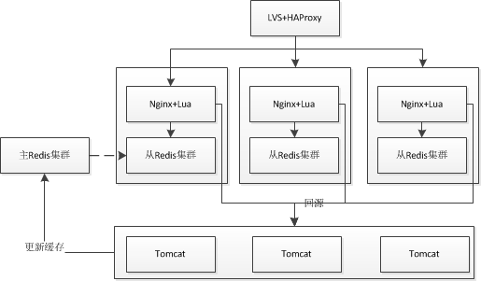
高并发原则之缓存
单机全量缓存

Slide 15
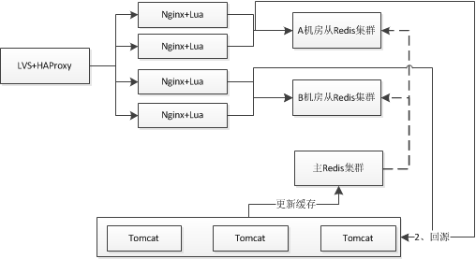
高并发原则之缓存
分布式缓存+应用本地热点

Slide 16
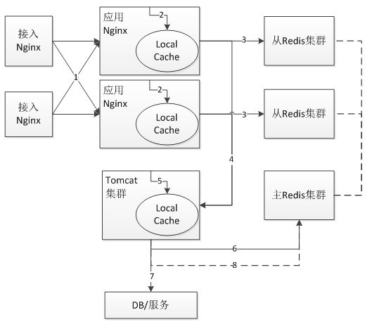
高并发原则之缓存
多级缓存

Slide 17
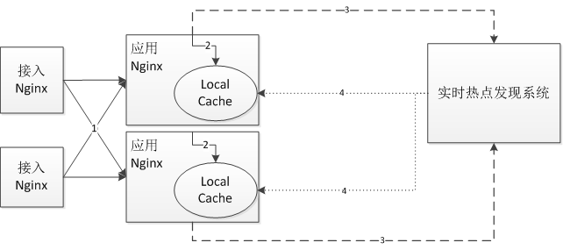
高并发原则之缓存
实时热点发现

Slide 18
高并发原则之缓存
缓存双写

Slide 19
高并发原则之缓存
缓存双写

Slide 20
高并发原则之缓存
注意：
NULL Cache
大Value缓存
热点缓存
不存在KEY缓存穿透
穿透缓存，强制获取最新数据
清理缓存工具
全量刷缓存工具

Slide 21
高并发原则之池化
连接池注意事项：
设置合理的池大小（响应慢 or GC慢）；
配置池满时的拒绝策略（尽早失败）；
设置合理的超时时间（阻塞）；
在停止或重启JVM时要释放连接池连接（无法建连）；
尽可能早地释放连接；
避免连接泄漏问题。

Slide 22
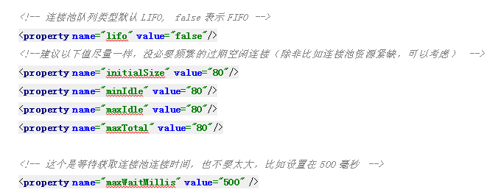
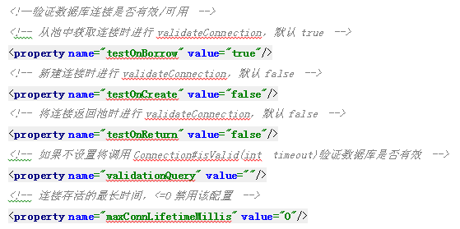
高并发原则之池化

Slide 23
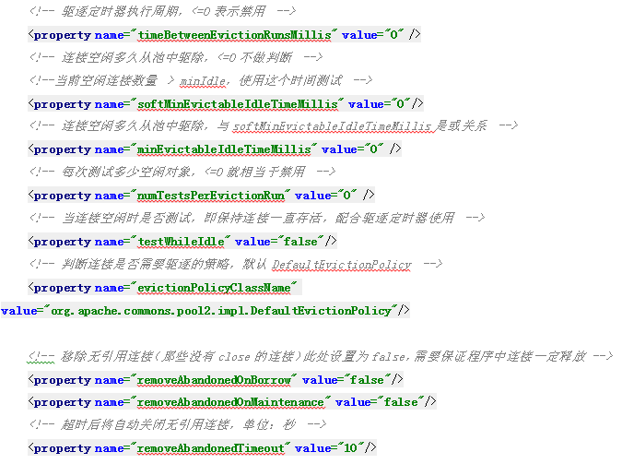
高并发原则之池化
消除无效操作

Slide 24
高并发原则之异步并发
异步Future
异步编排CompletableFuture
异步Callback
如HttpAsyncClient使用基于NIO的异步I/O模型实现，它实现了Reactor模式，摒弃阻塞I/O模型one thread per connection，采用线程池分发事件通知，从而有效支撑大量并发连接。

Slide 25
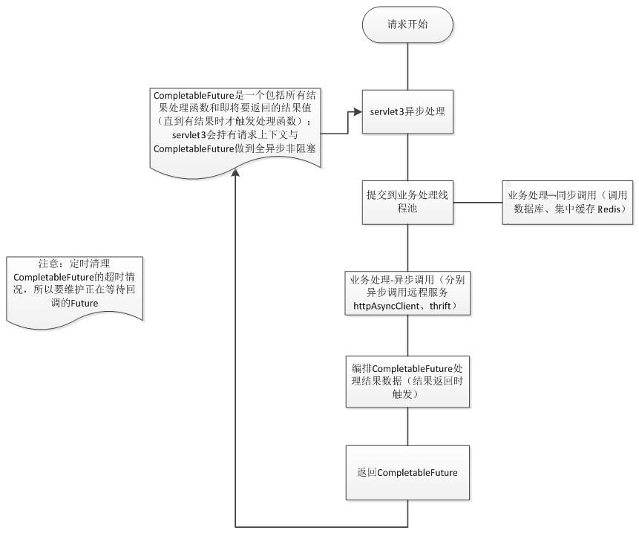
高并发原则之异步并发

Slide 26
高并发原则之队列
场景：
异步处理
系统解耦
数据同步
流量削峰
缓冲区队列
批量处理、异步处理、平滑流量

Slide 27
高并发原则之队列
消息队列
异步处理
系统解耦
数据异构

Slide 28
高并发原则之队列
请求队列
对请求进行排队、过滤、
限流、削峰、分级、隔离

Slide 29
高并发原则之队列
混合队列
优先级、队列副本、队列镜像

Slide 30
高并发原则之队列
下单系统水平可扩展架构

Slide 31
高并发原则之队列
基于Canal实现数据异构

Slide 32
高并发原则之队列
基于Canal实现数据异构

Slide 33
高并发原则之队列
基于Canal实现数据异构

Slide 34
高并发原则之队列
数据异构

Slide 35
高并发原则之队列
查询维度异构

Slide 36
高并发原则之队列
聚合维度异构

Slide 37
高可用原则之负载均衡

Slide 38
高可用原则之负载均衡
负载均衡算法：
round-robin、ip_hash、hash key [consistent]、
least_conn、least_time、weight
失败重试
proxy_next_upstream_timeout + proxy_next_upstream_tries
max_fails=2 fail_timeout=10s
健康检查
interval、timeout、rise （up）、fall （down）
超时时间
client_header_timeout、 client_body_timeout、send_timeout
proxy_connect_timeout、 proxy_read_timeout、proxy_send_timeout

Slide 39
高可用原则之负载均衡
动态负载均衡：Consul+Consul-template

Slide 40
高可用原则之负载均衡
动态负载均衡：Consul+OpenResty

Slide 41
高可用原则之负载均衡
动态负载均衡：nginx-upsync-module
upstream mysql_backend {
server 127.0.0.1:1111; #占位server
upsync 127.0.0.1:8500/v1/kv/upstreams/mysql_backend
upsync_timeout =6m upsync_interval=500ms
upsync_type=consul strong_dependency=off;
upsync_dump_path /usr/servers/nginx/conf/mysql_backend.conf;
}

Slide 42
高可用原则之隔离术
线程隔离

Slide 43
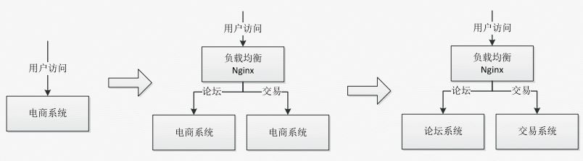
高可用原则之隔离术
进程隔离

Slide 44
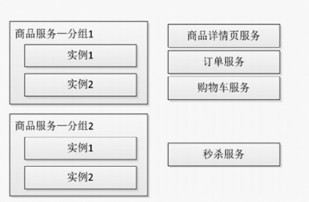
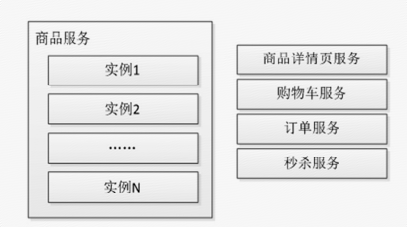
高可用原则之隔离术
集群隔离

Slide 45
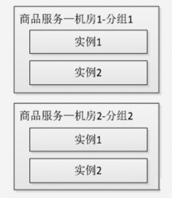
高可用原则之隔离术
机房隔离

Slide 46
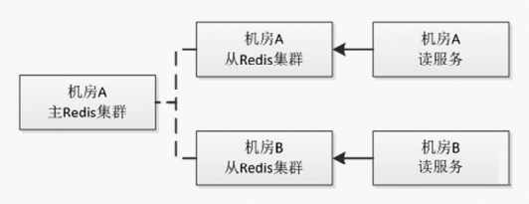
高可用原则之隔离术
读写隔离

Slide 47
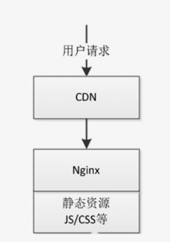
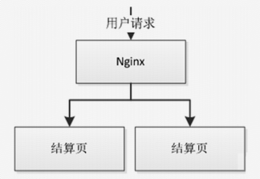
高可用原则之隔离术
动静隔离

Slide 48
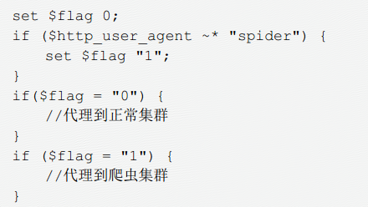
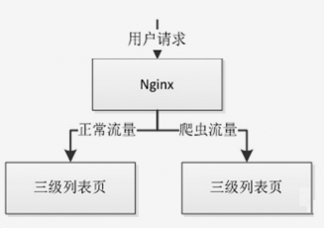
高可用原则之隔离术
爬虫隔离
UA、IP、Cookie

Slide 49
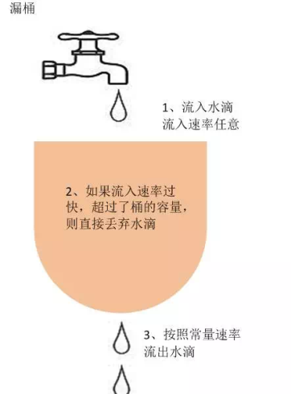
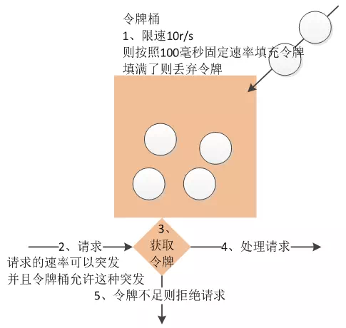
高可用原则之限流
计数器、令牌桶、漏桶

Slide 50
高可用原则之限流
限流总并发/连接/请求数/资源数
限流某个接口的总并发/请求数
限流某个接口的时间窗请求数(如AtomicLong）
平滑限流某个接口的请求数（Guava）
分布式限流（Redis+Lua）
接入层限流（limit_conn / limit_req）
节流（延迟操作、重复操作）

Slide 51
高可用原则之降级
应根据用户访问的服务调用链路来梳理哪里需要降级。
页面降级
页面片段降级
页面异步请求降级
服务功能降级
读降级
写降级
爬虫降级
风控降级

Slide 52
高可用原则之降级
自动开关降级：超时降级、统计失败次数降级、故障降级、限流降级
人工开关降级：配置中心推送降级开关
多级降级：页面JS降级开关、接入层降级开关、应用层降级开关

Slide 53
高可用原则之超时与重试
识别路径

Slide 54
高可用原则之超时与重试
代理层超时与重试：需要设置代理与后端真实服务器之间的网络连接/读/写超时时间；
Web容器超时：需要设置客户端与容器之间的网络连接/读/写超时时间，和在此容器中默认Socket网络连接/读/写超时时间；
中间件客户端超时与重试：需要设置客户的网络连接/读/写超时时间与失败重试机制；
数据库客户端超时：需要分别设置JDBC Connection、Statement的网络连接/读/写超时时间；事务超时时间，获取连接池连接等待时间；
NoSQL客户端超时：需要设置其网络连接/读/写超时时间，获取连接池连接等待时间；
业务超时：如订单取消任务、超时活动关闭；还有如通过Future#get(timeout, unit)限制某个接口的超时时间；
前端Ajax超时：浏览器通过Ajax访问时的网络连接/读/写超时时间。

Slide 55
高可用原则之超时与重试
Nginx Proxy失败重试机制设置：
proxy_next_upstream error | timeout | invalid_header | http_500 | http_502 | http_503 | http_504 |http_403 | http_404 | non_idempotent | off ...：
配置什么情况下需要请求下一台上游服务器进行重试：
重试不能无限制进行，需要如下两个指令控制重试次数和重试超时时间。
proxy_next_upstream_tries number：设置重试次数，默认0表示不限制，注意此重试次数指的是所有请求次数（包括第一次和之后的重试次数之和）；
proxy_next_upstream_timeout time：设置重试最大超时时间，默认0表示不限制；
即在proxy_next_upstream_timeout时间内允许proxy_next_upstream_tries次重试。

Slide 56
高可用原则之超时与重试
<bean id="dataSource" class="org.apache.commons.dbcp2.BasicDataSource" destroy-method="close"> <!-- Statement默认超时时间 --> <property name="defaultQueryTimeout" value="3"/> <!-- 另外可以通过如下配置来配置socket连接/读超时：--> <property name="connectionProperties" value="connectTimeout=2000; socketTimeout=2000 "/> <!-- 这个是等待获取连接池连接时间，也不要太大，比如设置在500毫秒 --> <property name="maxWaitMillis" value="500" /> </bean>
<bean id="txManager" class="org.springframework.jdbc.datasource.DataSourceTransactionManager">
<property name="defaultTimeout" value="3"/><!--事务级别的超时时间-->
</bean>

Slide 57
高可用原则之超时与重试
Mysql驱动在创建每个连接时会创建一个Timer（每个Timer是一个Thread）。
然后每个连接中创建的每个Statement会提交一个TimerTask(当超时后，每个Task在执行时会创建并启动一个新的Thread）。
也就是说假设一个数据库连接池创建了500个连接，每个连接执行1个statement，最坏的情况下会创建：
500*1+500*1=1000个线程。
假设一个应用中有三个mysql数据库连接池，那么最坏情况下有：
1000*3=3000个线程创建。
如果我们数据库采用了分库分表或者读写分离，超时带来的影响可想而知。

Slide 58
高可用原则之回滚机制
事务回滚
分布式事务
事务表
消息队列
补偿机制（执行/回滚）
TCC模式（预占/确认/取消）

Slide 59
高可用原则之回滚机制
部署版本回滚
部署版本化：全量包
小版本增量发：先发部分机器
大版本灰度发
架构升级并行发
proxy_intercept_errors on;
recursive_error_pages on;
location ~* "^/(\d+)\.html$" {
proxy_pass http://new_version/$1.html;
error_page 500 502 503 504 =200 /fallback_version/$1.html;
}

Slide 60
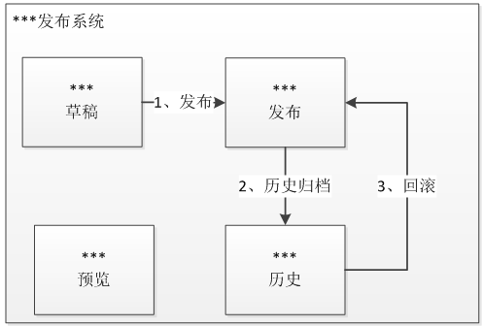
高可用原则之回滚机制
数据版本回滚

Slide 61
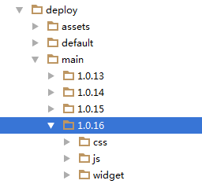
高可用原则之回滚机制
静态资源版本回滚
覆盖模式
1．发布新的静态资源到源服务器；
2．清理CDN缓存，从而可以回源取到最新的静态资源；
3．在新的URL上添加随机数清理浏览器缓存，如
<script type="text/javascript" src="/js/index.js?time=201610231111"></ script>
非覆盖模式
我们先部署全量版本，然后通过如下方式引用：
<script type="text/javascript" src="/1.0.16/js/index.js"></script>

Slide 62
高可用原则之压测与预案
系统压测
压测方案：如压测接口、并发量、压测策略（突发、逐步加压、并发量）、压测指标（机器负载、QPS/TPS、响应时间）
压测报告：压测方案、机器负载、QPS/TPS、响应时间（平均、最小、最大）、成功率、相关参数（JVM参数、压缩参数）等

Slide 63
高可用原则之压测与预案
系统压测
线下压测：Jmeter、Apache ab
线上压测：
按读写分为读压测、写压测和混合压测；
按数据仿真度分为仿真压测（基于日志）和引流压测（真实流量，如TCPCopy）
按是否给用户提供服务分为隔离集群压测和线上集群压测
系统优化和容灾：硬件升级、系统扩容、参数调优、代码优化（如代码同步改异步）、架构优化（如加缓存、读写分离、历史数据归档）等

Slide 64
高可用原则之压测与预案
应急预案

Slide 65
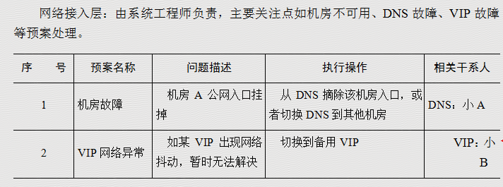
高可用原则之压测与预案
应急预案

Slide 66
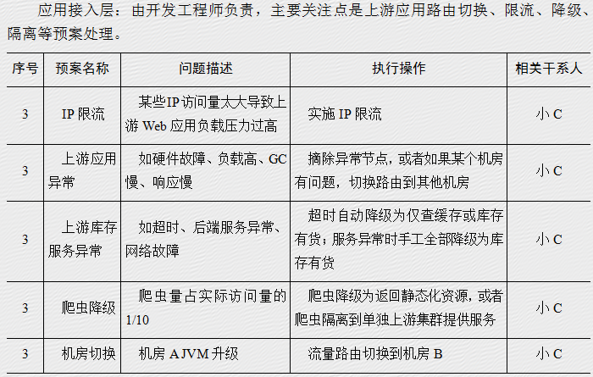
高可用原则之压测与预案
应急预案

Slide 67
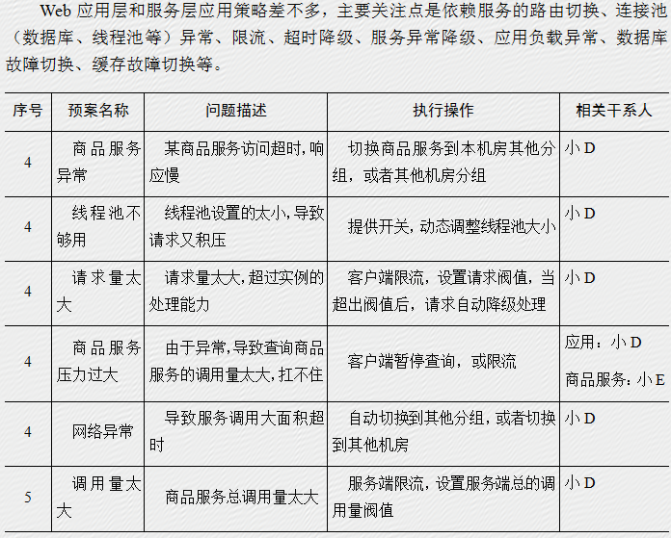
高可用原则之压测与预案
应急预案

Slide 68

谢谢大家！

